Slide 1


R18: tu colección inteligente
Mariana Pérez-Cong
Andrés Dávila

Slide 2
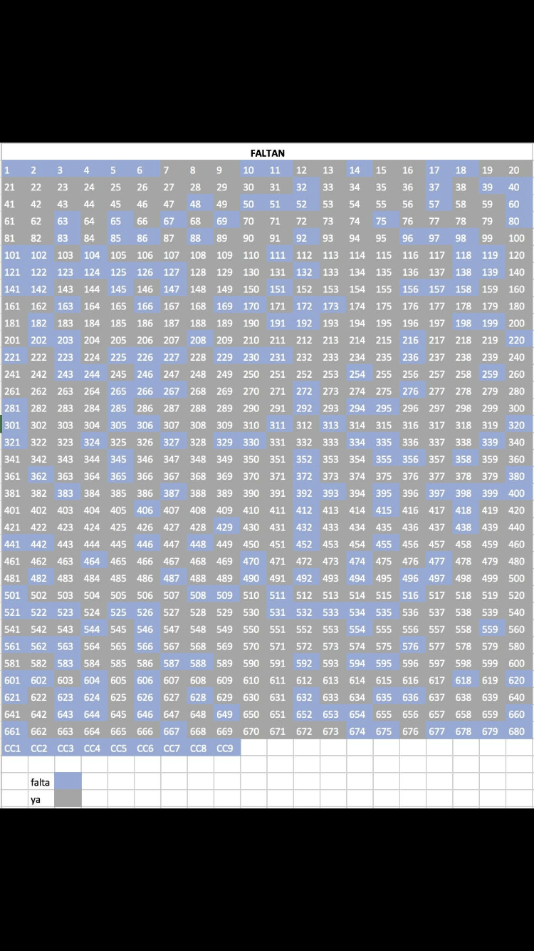
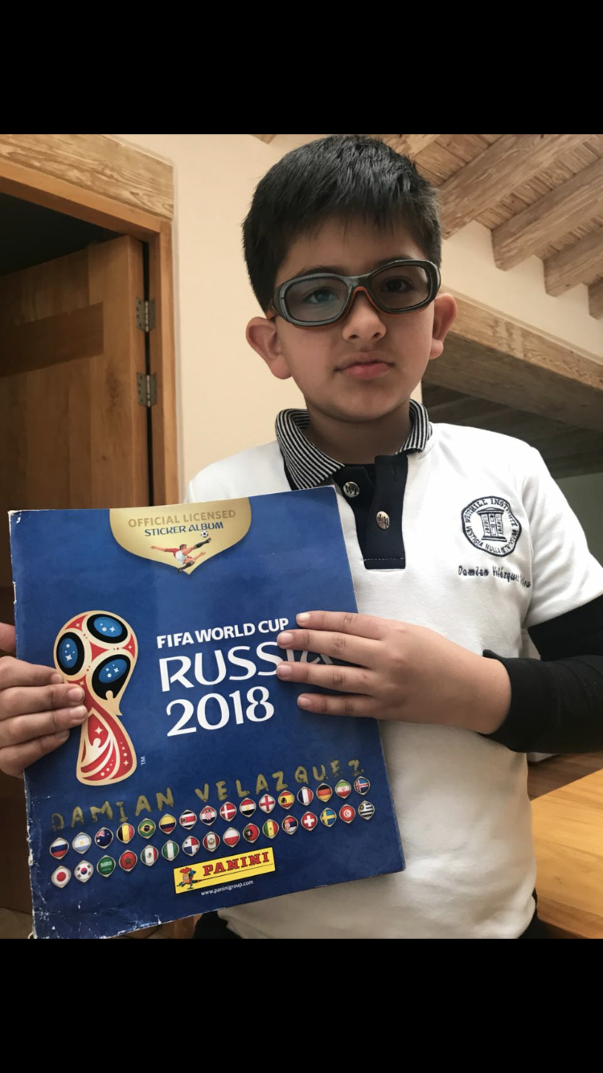
Motivación:

Slide 3


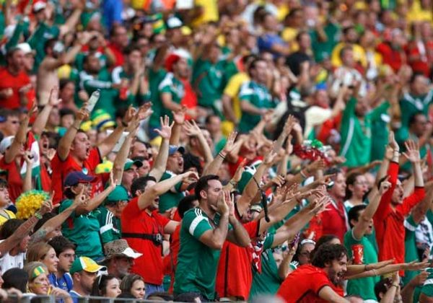
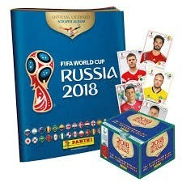
¿Por qué una “app” Así?
El Mundial: un evento masivo
Mucha mercadotecnia → álbum de estampas
Personas de todas las edades, aficionados al fútbol

Slide 4
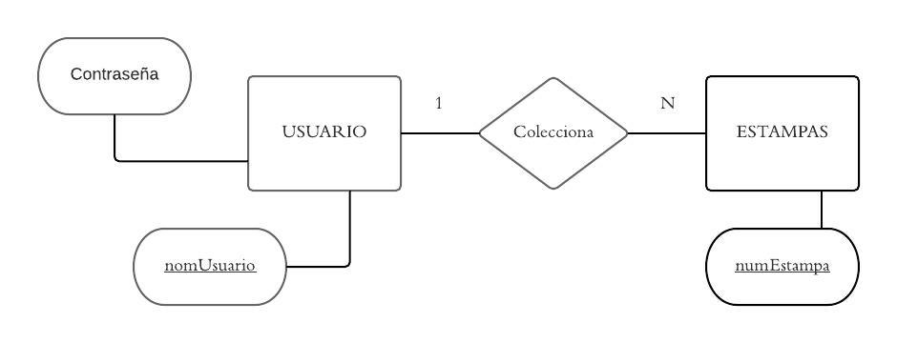
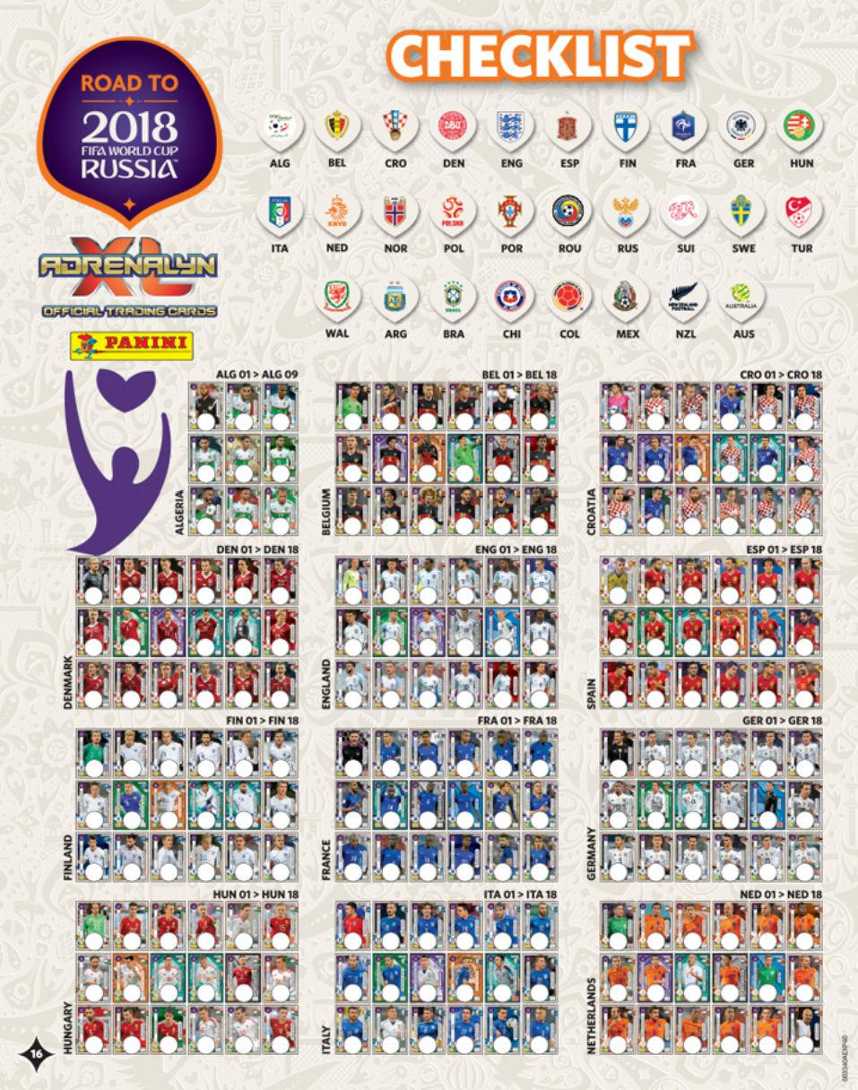
La App en sí
Modelo Entidad-Vínculo
Modelo Relacional
Usuario(nomUsuario, contraseña)
Estampa (numEstampa, nomUsuario(FK))

Slide 5
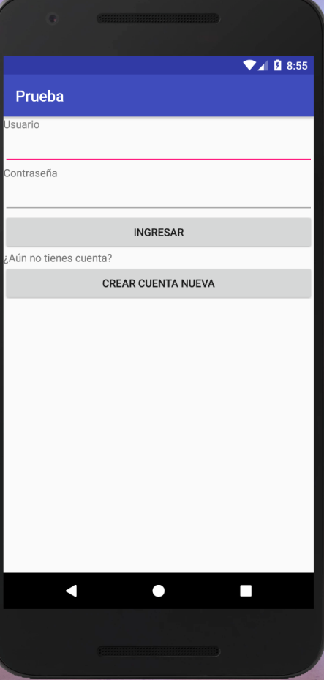
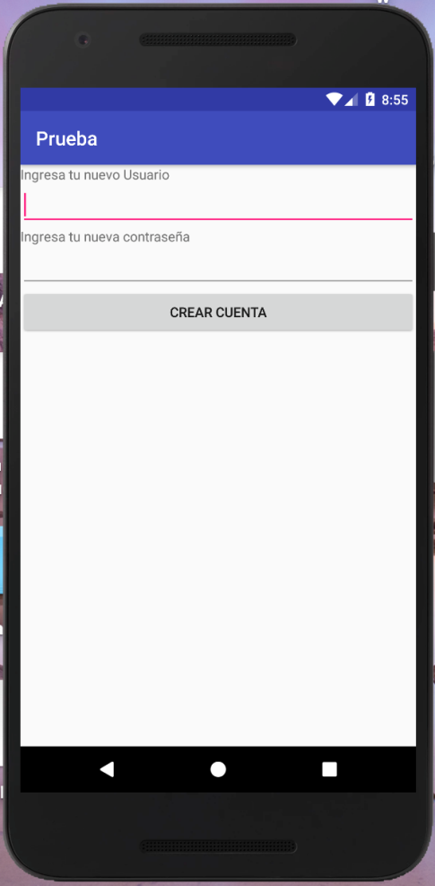
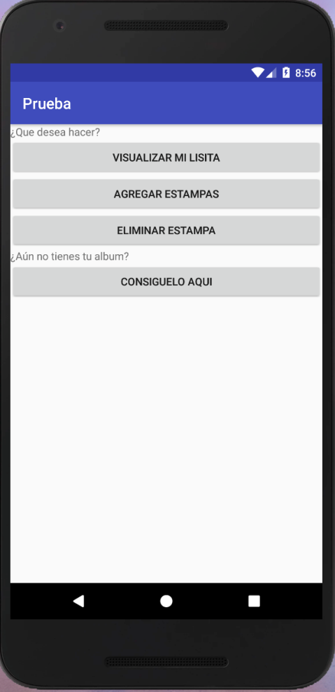
Usando la App

Slide 6
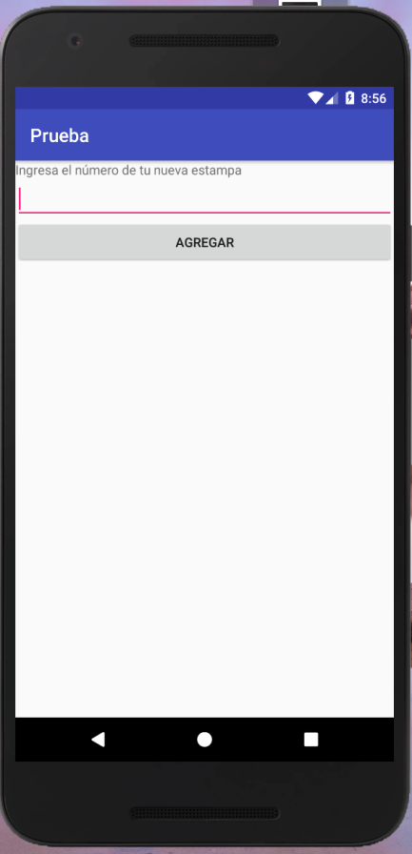
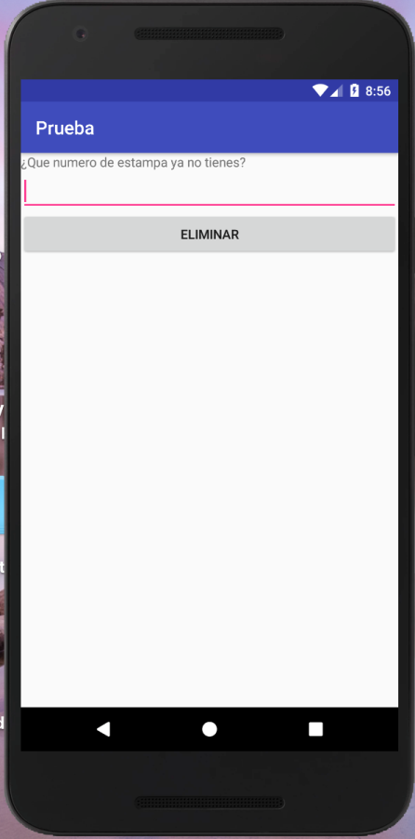
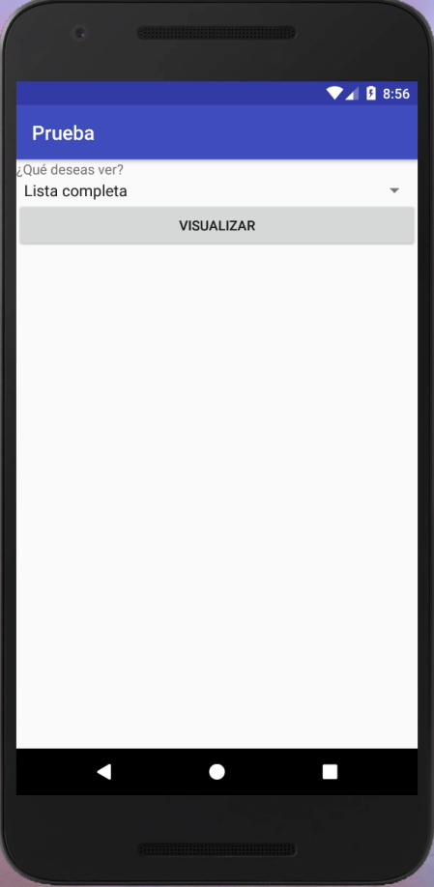
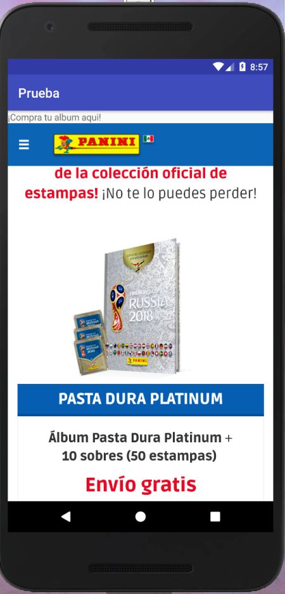
Usando la App Parte 2
Agregar
Eliminar
Visualizar
Compra Álbum

Slide 7
Impacto global, económico, social, ambiental
Independencia del usuario
Interacción social a una gran escala
Información protegida
Facilidad de manejo de la colección
Ambiental: adiós a “tu lista” de papel

